Slide 1
SÉANCE E1 · MODULE 17
L'appel, puis le message dans la boîte vocale
Deux productions orales, dans cet ordre. D'abord un appel où quelqu'un décroche et pose des questions ; ensuite un message où personne ne répond et où tout doit sortir du premier coup.
75 minutes · Prévenir le centre
Notes:
Avant-dernière séance. Elle se fait presque entièrement debout et par paires, dos à dos : au téléphone, on ne se voit pas, et se voir fausse tout. Prévoir de quoi enregistrer — le téléphone de chaque élève suffit.

Slide 2
OBJECTIFS DE LA SÉANCE
À la fin, je serai capable de…
téléphoner au secrétariat et justifier un retard, une absence ou un abandon ;
1
2
répondre aux questions du secrétariat sans perdre le fil ;
3
laisser un message complet en cinquante secondes ;
4
redire ce qu'on a compris avant de raccrocher.
E1 · Prévenir le centre
2
Notes:
Les deux premiers objectifs se travaillent dans la première demi-heure, les deux derniers dans la seconde. Ne pas les mélanger : l'appel prépare le message, pas l'inverse.

Slide 3
AU TÉLÉPHONE, QUELQU'UN DÉCROCHE PARFOIS
L'assistant joue madame Sansregret, au secrétariat. Elle ne voit rien de vous tant que vous ne vous êtes pas nommé.
Si vous dites seulement « je ne peux pas venir », elle demandera si c'est un retard, une absence ou un abandon, et pour quelle date.
E1 · Prévenir le centre
3
Notes:
Présenter le jeu de rôle du module. Trois situations sont offertes : l'enfant malade, l'autobus qui ne passe pas, le cours du soir qu'on arrête. Chacun en choisit une, puis en essaie une deuxième.

Slide 4
LES TROIS APPELS
Choisissez-en un, puis un autre
L'enfant malade
L'autobus qui ne passe pas
Otite, rendez-vous à neuf heures, absente toute la journée.
Tempête depuis cinq heures, arrivée vers neuf heures et demie.
Le cours du soir qu'on arrête
Ce qui change d'un appel à l'autre
Horaires changés, abandon à partir du 1er octobre, francisation gardée.
Le mot de la case, la date, et ce que le secrétariat vous demandera ensuite.
E1 · Prévenir le centre
4
Notes:
Faire choisir avant de commencer. Les élèves qui prennent le troisième sont souvent ceux que la situation concerne vraiment : leur laisser le temps, et ne pas les faire passer devant le groupe.

Slide 5
LES NEUF CHOSES À FAIRE
Avant de raccrocher
À QUEL MOMENT
CE QUE VOUS FAITES
Dès le bonjour
Votre nom et votre groupe.
Tout de suite après
Le mot : retard, absence ou abandon.
Puis
La date exacte, jamais « aujourd'hui » seul.
Puis
Le motif en une phrase, avec parce que ou à cause de.
Vous demandez
Quel papier apporter, et pour quand.
Vous promettez
Au futur : je serai, je remettrai, je rattraperai.
Avant de raccrocher
Vous redites ce que vous avez compris.
E1 · Prévenir le centre
5
Notes:
Grille d'observation pour celui qui écoute dans la paire. Lui donner la feuille et lui demander de cocher : c'est lui qui corrige, pas l'enseignant.

Slide 6
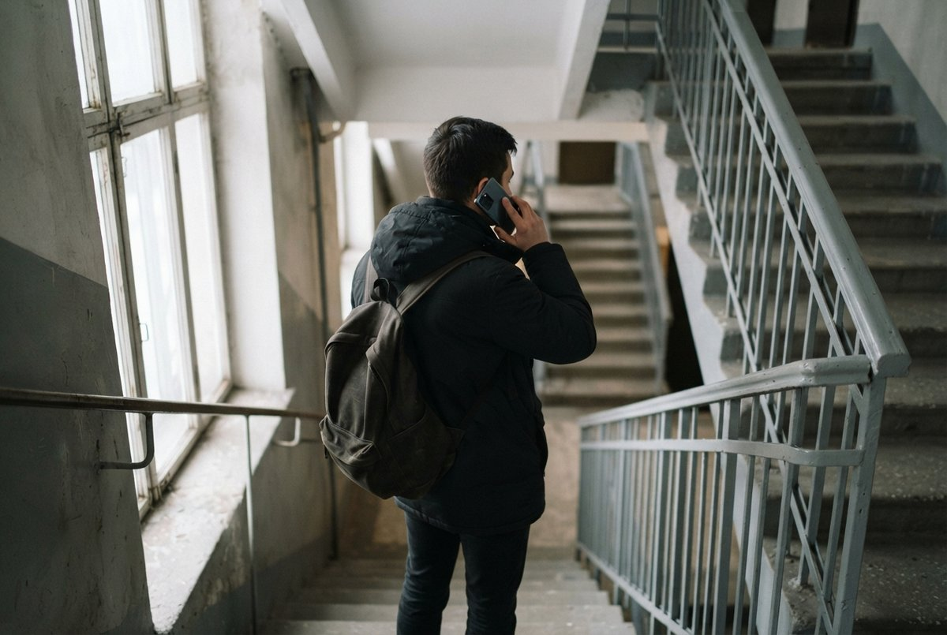
MISE EN SITUATION
Sept heures dix, la boîte vocale se déclenche. Vous avez une minute.
Vous avez votre texte sous les yeux : lisez-le une fois pour vous.
Puis retournez la feuille et dites-le sans regarder.
Enregistrez-vous avec votre téléphone.
Réécoutez-vous : sauriez-vous écrire votre propre numéro ?
E1 · Prévenir le centre
6
Notes:
La quatrième piste est le vrai critère. Faire écouter deux ou trois enregistrements au groupe, avec l'accord de l'élève, et demander à chaque fois d'écrire le nom et le numéro entendus.

Slide 7
CINQUANTE SECONDES, CINQ MORCEAUX
Qui vous êtes. Le mot et la date. Le motif. Ce que vous ferez. Votre numéro, deux fois.
Si vous dépassez, coupez dans le motif — jamais dans le numéro.
E1 · Prévenir le centre
7
Notes:
C'est la règle de B1 et de B4, reprise une dernière fois comme grille d'évaluation. La laisser affichée pendant tous les enregistrements.

Slide 8
PRODUCTION ORALE
Votre message, enregistré
Cinq morceaux, entre quarante-cinq et soixante secondes.
1
Morceau 1
2
Morceau 2
3
Morceau 3
4
Morceau 4
5
Morceau 5
E1 · Prévenir le centre
8
Notes:
Faire enregistrer dans le module, où l'assistant rend une rétroaction immédiate. Les élèves qui le souhaitent envoient l'enregistrement à l'enseignant ; rien ne part sans leur geste.

Slide 9
LIRE SON TEXTE AU LIEU DE LE DIRE
Le piège le plus fréquent
ON ENTEND SOUVENT
IL FAUT DIRE PLUTÔT
On entend le papier : la voix descend à chaque fin de ligne.
Vous retournez la feuille et vous dites les cinq morceaux de mémoire.
Un message lu s'entend tout de suite, et il est plus difficile à comprendre qu'un message dit : les phrases y sont plates et les chiffres passent trop vite. Retournez la feuille.
E1 · Prévenir le centre
9
Notes:
Ne pas en faire un interdit : lire une fois pour se rassurer est utile. C'est le deuxième enregistrement qui se fait sans papier.

Slide 10
ÉCOUTE CROISÉE
Ce que votre voisin a compris
Écoutez l'enregistrement d'un camarade et écrivez trois choses.
1
Le nom
2
Le groupe
3
La date
4
Le motif
5
Le numéro
E1 · Prévenir le centre
10
Notes:
C'est le meilleur exercice de la séance et le plus court. Ce que le voisin n'a pas pu écrire est exactement ce qu'il faut redire plus lentement. Personne ne discute ce verdict-là.

Slide 11
BILLET DE SORTIE
Écrivez ce que vous changeriez dans votre message si vous le refaisiez maintenant.
Une seule chose, la plus importante.
Le plus souvent : dire le nom et le numéro plus lentement.
E1 · Prévenir le centre
E1 · Prévenir le centre
11
Notes:
Ramasser. Ceux qui écrivent « rien » n'ont pas fait l'écoute croisée : les faire refaire avec un autre voisin au début de E2.

